Slide 1
ATIVIDADE DE EXTENSÃO I
Cursos: Análise e Desenvolvimento de Sistemas e Sistemas de Informação
Instituição do 3º Setor: Associação de Crianças Carentes Nova Canaã
Equipe: Elyel, Sara, Paulo, Julio, Renzo
Professor Articulador: Antônio Carlos

Slide 2
Sumário
ITEM | Assunto | Ferramenta | Tempo
1 | MOTIVAÇÃO / PROBLEMA | Árvore de Problemas | 1 min
2 | OBJETIVOS DO SISTEMA | Árvore de Objetivos | 1 min
3 | BACKLOG DO PRODUTO | Lista das Funcionalidades, por objetivo específico | 1 min
4 | PROTÓTIPO DE BAIXA/ALTA FIDELIDADE | QR Code do Protótipo (foco na essência do sistema e nos aspectos inovadores da solução) | de 7 a 10 min
5 | ARQUITETURA DO SISTEMA | Projeto Físico | 1 min
6 | LISTA DOS DOCUMENTOS PRODUZIDOS | Lista dos artefatos e link para documentação completa | 1 min
 |  | TEMPO TOTAL DA APRESENTAÇÃO | 12 a 15 min

Slide 3
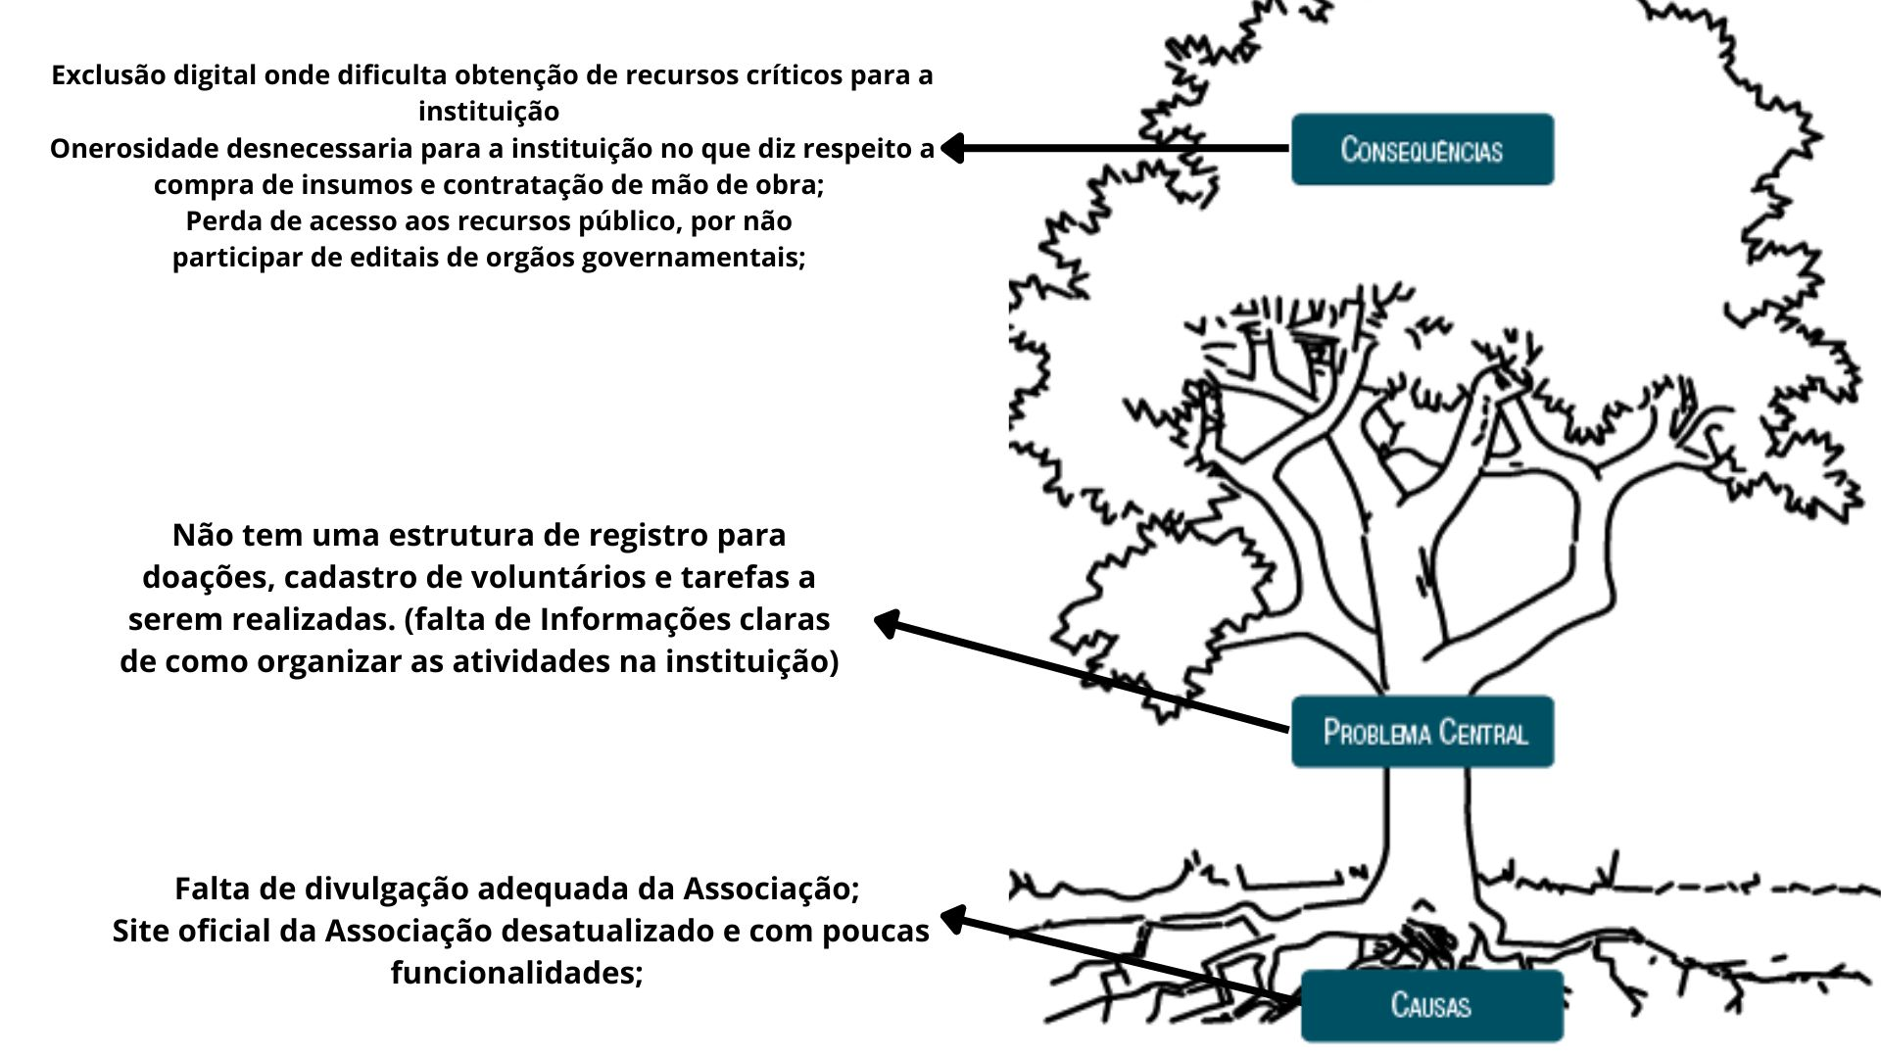
Árvore De Problemas

Slide 4
Objetivos Do Sistema
Implementação de um sistema de pagamento diretamente no site da instituição.
Atualizar o site com galerias de fotos, vídeos e atividades da Associação.
Implementação de banco de dados para doadores.
Implementar um sistema digital simples, acessível e personalizável para facilitar a rotina da instituição.
Site mais funcional e interativo.

Slide 5
Backlog Do Projeto
ID |  | Categoria | Item | Prioridade | Detalhes | Dependências |  | SPRINT | DURAÇÃO | ITENS(Prioridade1) | ENTREGAS ESPERADAS
RF7 |  | Funcional | cadastro e login de Usuários(Voluntários, Doadores) | 1(Alta) | Sistema de autenticação básica por Email/ senha/campo obrigatório validados | RNF1, RN3 |  | 1 | 1 Semana | RF7(cadastro/Login), RNF1 (LGPD), RF1 (Doações), RN4(Cadastro obrigatório) | Sistema de autenticação seguro + fluxo básico de doações com compliance legal
RNF1 |  | Não Funcional | Proteção de Dados LGPD | 1(Alta) | Criptografia de dados, política de privacidade visível, consentimento explícito para coleta | RF7 |  | 2 | 1 Semana | RNF3 (Responsividade), RNF4 (UI intuitiva), RNF7 (Performance), HU2 (Experiência doador) | Site acessível em dispositivos móveis/desktop com jornada simplificada de doação
RF1 |  | Funcional | Doações online (integração com pagamentos) | 1(Alta) | Integração com gateways (ex: PagSeguro, Stripe). Opções: cartão, PIX, boleto. | RF7,RNF1 |  | 3 | 2 Semana | RF4 (Acessibilidade), RF6 (Eventos), HU1 (Painel gestor), RN1 (Proteção crianças), RN2 (Controle acesso) | Painel administrativo funcional + eventos com proteção de dados e imagens
RN4 |  | Regras de Negócios | Cadastro obrigatório para doações | 1(Alta) | Bloquear acesso ao fluxo de doação sem login. | RF1,RF7
RNF3 |  | não funcional | Site adaptável | 1(Alta) | Layout responsivo usando Bootstrap ou similar.
RNF4 |  | não funcional | Interface intuitiva | 1(Alta) | simplificado com navegação clara (testes de usabilidade).
RNF7 |  | não funcional | Operar em computadores de baixa capacidade | 1(Alta) | Otimização de imagens, carregamento assíncrono, | RNF3
HU2 |  | História de Usuário | Doador: Processo simples e seguro | 1(Alta) | Jornada do usuário reduzida (máx. 3 passos), confirmação por e-mail. | RF1,RF7
RF4 |  | Funcional | Acessibilidade (Leitor de texto, Alto contraste) | 2(Média) | Implementar WCAG 2.1, botão de alto contraste, tags ARIA | RNF3, RNF4
RF6 |  | Funcional | Agenda e Eventos (Calendário, inscrições, Lembretes) | 2(Média) | Calendário interativo, notificações por e-mail, gestão de vagas. | RF7
HU1 |  | História de Usuário | Gestor: Painel de controle centralizado | 2(Média) | Dashboard com: métricas de doações, gerenciamento de eventos, relatórios de impacto. | RF1,RF6, RF7
RN1 |  | Regras de Negócio | Crianças sem rosto visiveis em fotos | 2(Média) | Ferramenta de edição de imagens no painel para desfocar rostos. | RF3
RN2 |  | Regras de Negócio | Dados restrito ao gestor | 2(Média) | Controle de acesso por perfil (admin/usuário). | RF7, RNF1
RF3 |  | Funcional | Galeria de fotos e vídeos | 3(baixa) | Upload múltiplo, organização por categorias, player integrado. | RN1
RF2 |  | Funcional | Área de conteúdo e blog | 3(baixa) | Editor de texto rico, agendamento de publicações, comentários moderados. | RNF6
RF5 |  | Funcional | FAQ e SUPORTE | 3(baixa) | Formulário de contato com captcha + base de conhecimento searchable.
HU3 |  | Historia de Usuário | Visitantes: Seção de Missão/Valores /eventos | 3(baixa) | Página "Sobre nós" com storytelling + lista pública de eventos. | RF2,RF6
RNF2 |  | Não funcional | Escalabilidade | 4(Futuro) | Arquitetura serverless (ex: AWS Lambda) ou balanceamento de carga | RF1
RNF3 |  | Não funcional | Otimização para o SEO | 4(Futuro) | Meta tags, URLs amigáveis, schema.org para eventos. | RF2,RF6
RNF5 |  | Não funcional | Organização da Estrutura | 4(Futuro) | Documentação de código, padrão MVC.

Slide 6
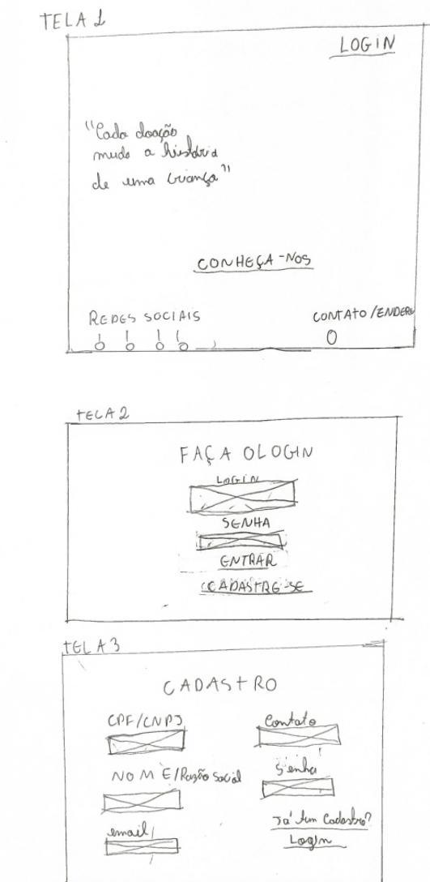
Projeto De Baixa Fidelidade

Slide 7
Lista De Documentos
https://drive.google.com/file/d/1-aT8GMukdNDibKaY00n7CjZxAdjVorJz/view?usp=drive_link
https://drive.google.com/file/d/1-aVEKUFX5W_u1qQKIxtjt9t3wOJ_osCs/view?usp=drive_link
https://drive.google.com/file/d/13tkUX8Urd8i3j-qG4z5QGZJW_HE5R83P/view?usp=drive_link
https://docs.google.com/document/d/1i50NdsEFlRRwp4xJiGb1q_3LyHGLnHYv/edit?usp=drive_link&ouid=109211798015080633145&rtpof=true&sd=true
https://drive.google.com/file/d/1-_6FApjllrw8trhml0nNGc_oxhHPR7Vc/view?usp=drive_link
https://docs.google.com/document/d/1-JA-N2nI28b751d4iypRBISaQsNnnffr/edit?usp=drive_link&ouid=109211798015080633145&rtpof=true&sd=true
https://docs.google.com/document/d/13srxlcbOe4WffHv688fBZoosGYgC5sZw/edit?usp=drive_link&ouid=109211798015080633145&rtpof=true&sd=true

Slide 8
https://docs.google.com/spreadsheets/d/1-XlMlpx7lwLykh24HiViTOPp_z8RVgIK/edit?usp=sharing&ouid=109211798015080633145&rtpof=true&sd=true

Slide 9
Obrigado pela Atenção!

